Slide 1


팀스파르타주식회사
내일배움캠프
SpartaSurvival
TEAM 18조
이승희, 서보훈, 박기도, 안성찬

Slide 2

목차
01
프로젝트 개요
02
프로젝트 팀 구성 및 역할
03
프로젝트 수행 절차 및 방법
04
프로젝트 수행 경과
05
자체 평가 의견

Slide 3
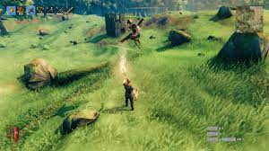
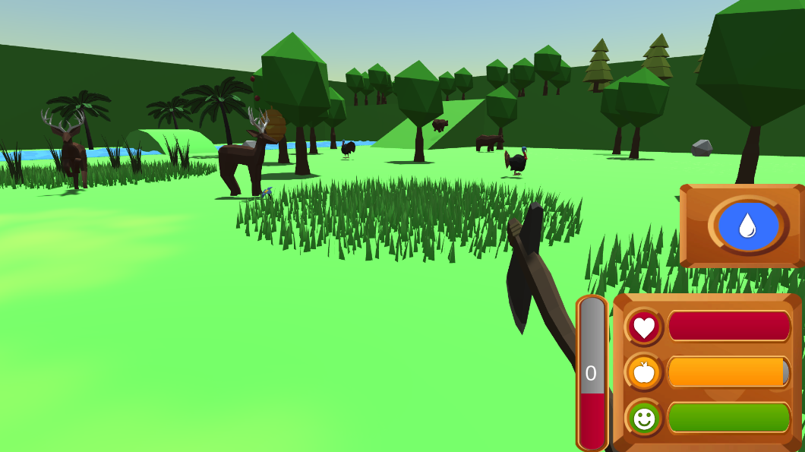

01
프로젝트 개요
3D 서바이벌 게임
다양한 기능을 구현해봄으로써 공부차원에서 도움이 될 것 같기에 선택
Notes:
게임 유형 : 3D 서바이벌 게임
선택 이유 :

Slide 4
02
프로젝트 팀 구성 및 역할
이름
역할
담당 업무
이승희
팀장
플레이어 화면 ,이동, 생존관리
박기도
팀원
건축, 데이터 저장, 오디오 시스템
서보훈
팀원
인벤토리, 아이템
안성찬
팀원
적 AI(기본 이동, 경계, 추적, 공격, 도망, 죽음 상태), 적 생성

Slide 5
03
프로젝트 수행 절차 및 방법
구분
기간
활동
비고
사전 기획
10/31(목)
프로젝트 기획 및 주제 선정, 와이어 프레임 작성
아이디어 선정
서비스 구축
11/01(금)~11/05(화)
와이어 프레임을 기준으로 개별 작업 및 병합 작업 진행
오류 수정
11/06(수)~11/07(목)
서비스 구축 과정에서 발생하는 오류 처리
발표 준비
11/06(수)~11/07(목)
PPT 제작 및 발표 준비

Slide 6
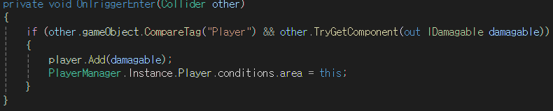
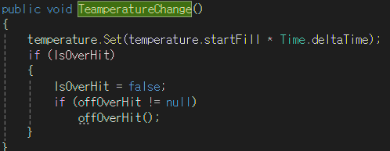
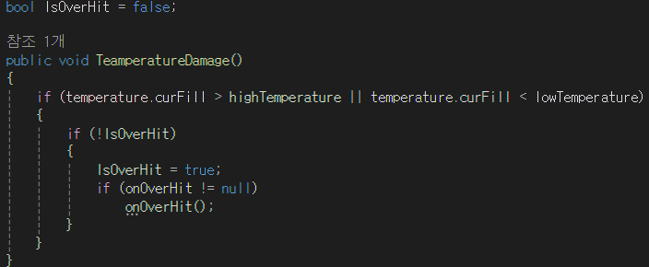
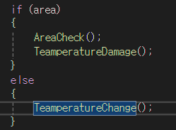
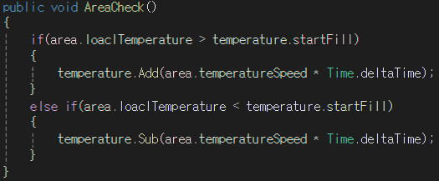
04
프로젝트 수행 경과 - 프로젝트 구현 (Player - Temperature)
온도에 따라 Player가 데미지를 받는 것을 구현
area의 정보를 받아와 area의 localTemperature가 Player의 온도보다 높거나 낮으면 온도를 더해주고 빼주는 것
온도가 지정해 놓은 온도보다 높거나 낮다면 플레이어에게 데미지를 주어 hp가 깎이게 구현
area에서 나오게되면 원래 Player의 Temperature로 돌아오게 설계
Notes:
지역에 온도에 따라 플레이어의 온도가 조절되고 그 온도가 지정해놓은 온도보다 높거나 낮게되면 플레이어에게 직접적인 데미지를 주게된다.

Slide 7
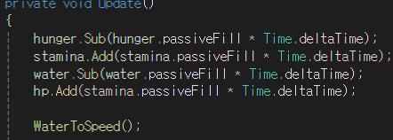

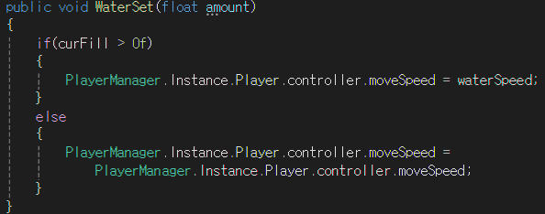
04
프로젝트 수행 경과 - 프로젝트 구현 (Player - Water)
Conditions.cs에서 WaterSet 메서드를 만들고
수분량에 따라 플레이어의 이동속도를 정의 하고 PlayerCondition.cs에서 WaterToSpeed메서드에 호출해 플레이어가 가지고 있는 Water에 따라 스피드가 바뀌게끔 구현
Notes:
플레이어가 가진 수분량에 따라 플레이어의 속도가 달라지고 다시 수분량이 차오르게된다면, 다시 플레이어의 속도로 돌아온다.

Slide 8
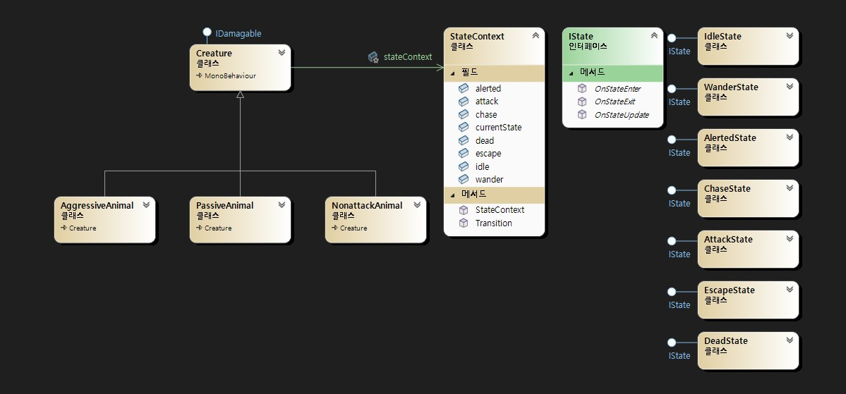
04
프로젝트 수행 경과 - 프로젝트 구현 (Creature(적) AI)
상태가 전환되는 로직
현재 상태 전환
각 상태별 행동

Slide 9
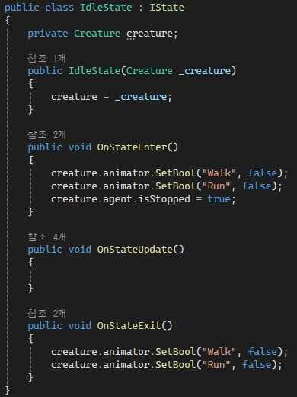
04
프로젝트 수행 경과 - 프로젝트 구현 (Creature(적) AI)
interface IState & ConcreteState(Idle/Wander/Alerted/Chase/Attack/Escape/Dead)
interface IState
Methods
public void OnStateEnter(); public void OnStateUpdate(); public void OnStateExit();
ConcreteState : IState
Fields
private Creature creature;
Methods
//Constructor public IdleState(Creature _creature) { creature = _creature; } //행동 구현 public void OnStateEnter() public void OnStateUpdate() public void OnStateExit()
예시 IdleState
Concrete State에서 상태에 따른 행동을 담당

Slide 10
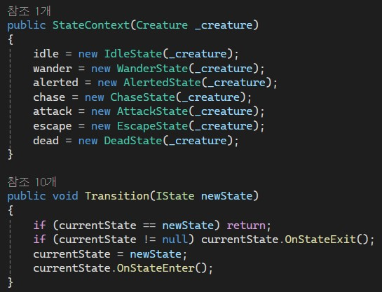
04
프로젝트 수행 경과 - 프로젝트 구현 (Creature(적) AI)
StateContext - 현재 상태(ConcreteState)를 저장하고 있는 클래스
StateContext
Fields
public IState currentState; public IdleState idle; public WanderState wander; public AlertedState alerted; public ChaseState chase; public AttackState attack; public EscapeState escape; public DeadState dead;
Methods
public void Transition(IState newState)
생성자 : 각 상태 인스턴스 생성
상태 전환 메서드 : 현재 상태를 매개변수로 들어온 상태로 전환

Slide 11
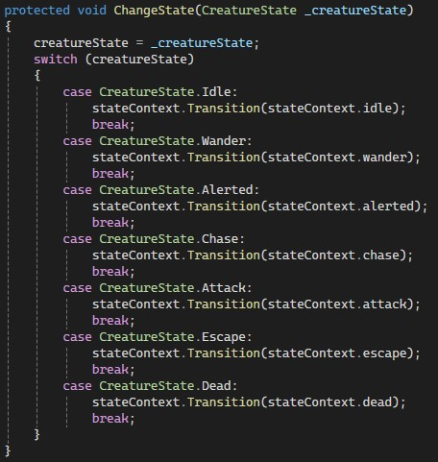

04
프로젝트 수행 경과 - 프로젝트 구현 (Creature(적) AI)
Creature : CreatureData, NavMeshAgent 등 공통 필드 관리 / Damage, Dead 상태 처리
Creature: MonoBehaviour, IDamagable
Fields
StateContext stateContext; CreatureState creatureState;
Methods
void ChangeState(CreatureState _creatureState)
구현한 Creature 행동 패턴 종류
AggressiveAnimal - 선공 Idle/Wander/Chase/Attack 상태만 갖는 동물
PassiveAnimal - 비선공 모든 상태를 갖는 동물
Non-AttackAnimal - 공격X Idle/Wander/Alerted/Escape 상태만 갖는 동물
각각 Creature를 상속, 상태전환 로직을 담당
상태 전환 메서드 : StateContext의 Transition 메서드 호출

Slide 12
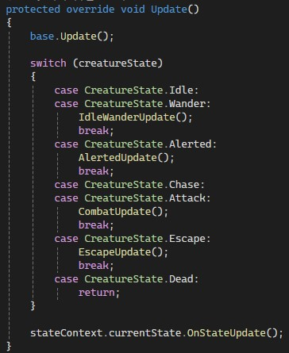
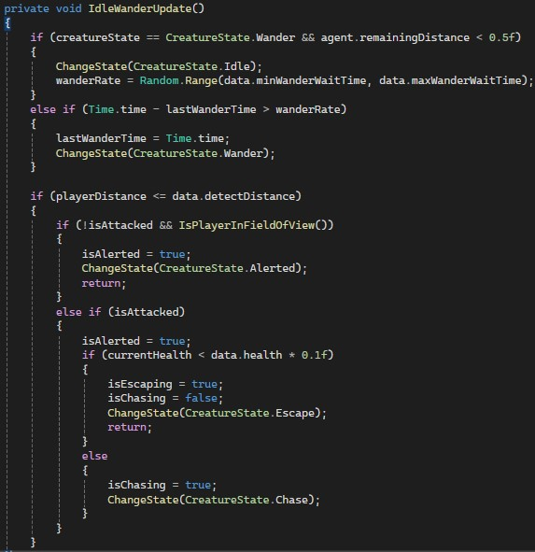
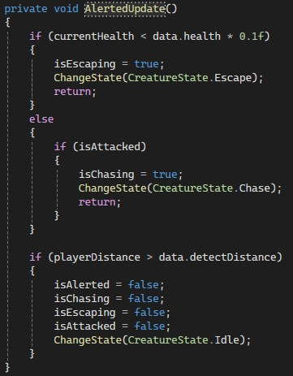
04
프로젝트 수행 경과 - 프로젝트 구현 (Creature(적) AI)
예시) PassiveAnimal : 모든 상태 사용

Slide 13
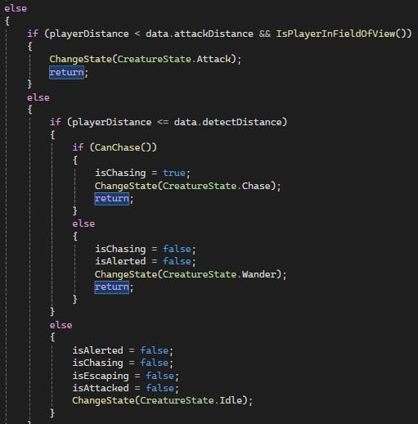
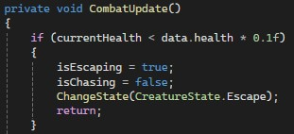
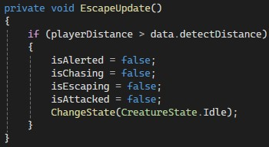
04
프로젝트 수행 경과 - 프로젝트 구현 (Creature(적) AI)
예시) PassiveAnimal : 모든 상태 사용

Slide 14
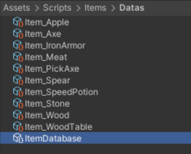
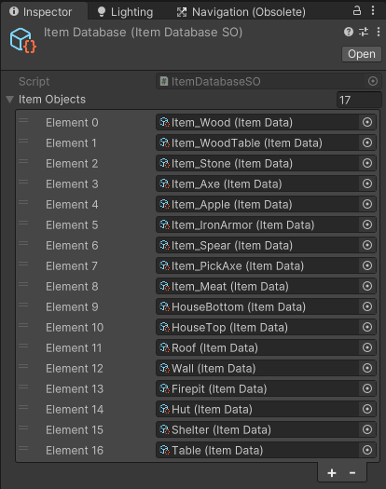
04
프로젝트 수행 경과 - 프로젝트 구현
아이템 시스템
ItemData
Fields
itemId : int itemName : string description : string icon : sprite itemType : ItemType isStack : bool maxStackAmount : int isCraftable : bool craftDatas :MeterialData[] isConsumable : bool consumableDatas : ConsumableData[] buffDatas : BuffData[] equipType : EquipType equipPrefab : GameObject equipDatas : EquipStatusData[] infoStrategy : IItemInfoStrategy useItemStrategy : IUseItemStrategy
ItemDatabaseSO
Fields
itemObjects : ItemData[]
Methods
OnValidata() : void GetItemdataById(int) : ItemData SetInfoStrategy(ItemData) : IInfoStrategy SetUseStrategy(ItemData) : IUseItemStrategy
ScriptableObject 를 사용하여 아이템 구현, 관리
Notes:
스크립터블 오브젝트를 사용하여 아이템 정보를 저장하고, 이 정보를 ItemDatabase 에 배열 형태로 등록하여 관리, 아이템에는 이러한 필드를 사용하여 정보를 저장중
ItemDatabase 에 아이템을 등록할때, 이 SO 의 메서드인 OnValidata 를 사용하여 아이템에 아이디를 부여하여 관리함, GetItemdataById 메서드를 사용하여 아이템의 id를 통해 아이템 데이터 전체를 넘겨받을 수 있음
나머지 두 메서드는 전략 패턴에 관련된 내용을 다음 페이지에서 설명

Slide 15
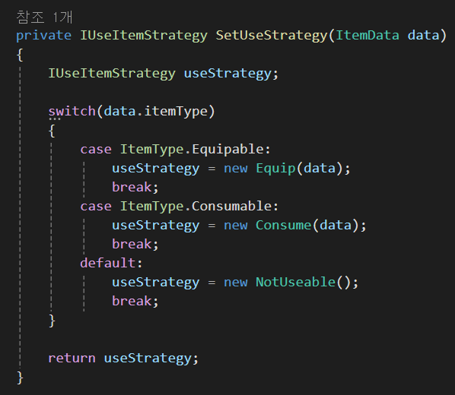
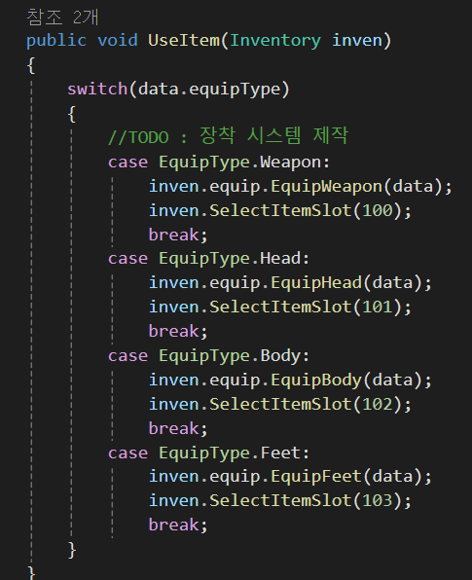
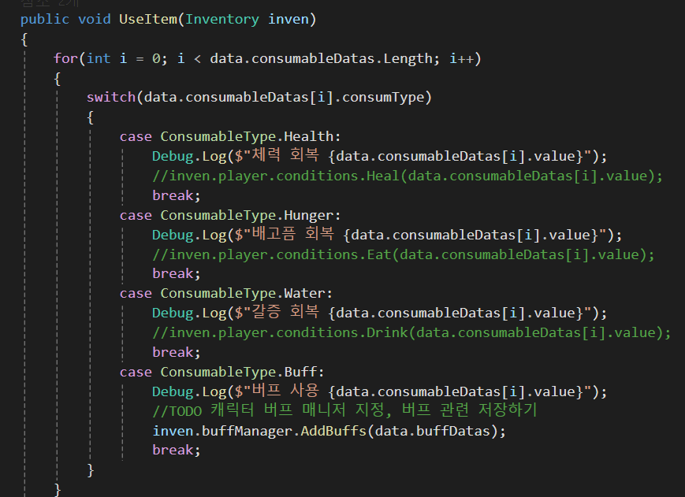
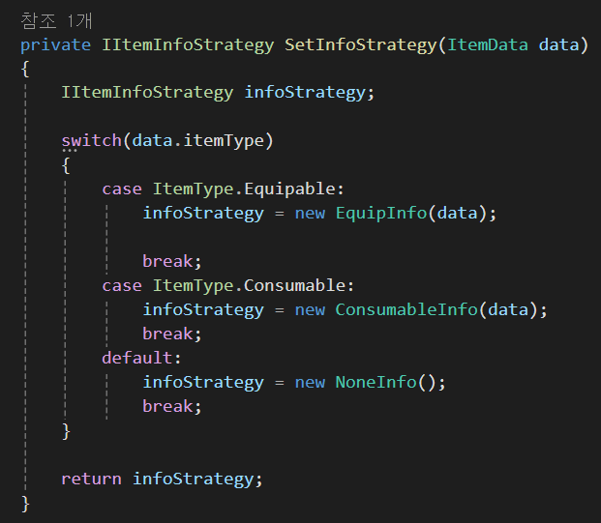
04
프로젝트 수행 경과 - 프로젝트 구현
전략패턴 사용 - 아이템 사용, 아이템 정보 표기
ItemDatabaseSO
아이템을 데이터베이스에 등록하는 시점에 전략패턴 지정
아이템 사용, 인벤토리 아이템 정보 표기시 전략패턴 사용
IUseItemStrategy
장비 아이템일경우, 아이템 슬롯에 장착
소모품일경우, 아이템 사용효과 발생
Notes:
아이템 사용, 인벤토리에서의 아이템 정보 출력을 전략패턴을 사용하여 구현하였음 OnVaildata 시점에 아이템의 타입을 기반으로 어떤 전략을 사용할지 결정함
IUseItemStrategy 의 경우, UseItem 메서드와 ActiveButton 메서드로 구성되어있음, UseItem의 경우, 아이템 사용 요청이 들어오면 장착아이템은 아이템 장착, 소모아이템은 아이템을 사용하는 방식으로 작동
ActiveButton 메서드는 사용 버튼이 활성화 할지의 여부를 반환해줌
IItemInfoStrategy는 장비의 경우 장비아이템의 스텟 정보를 반환, 소모품의 경우 소모를 통해 얻는 회복량을 string 값으로 반환함

Slide 16
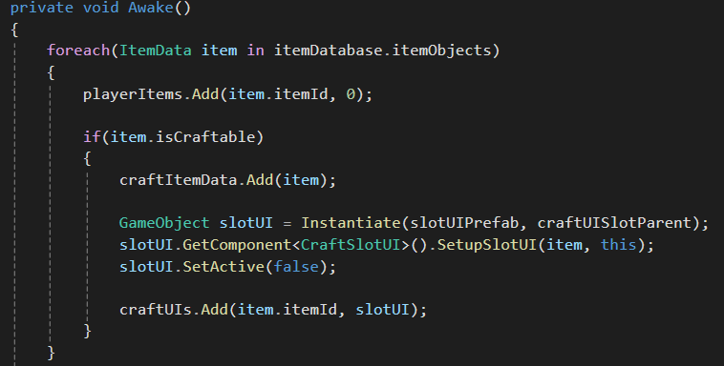
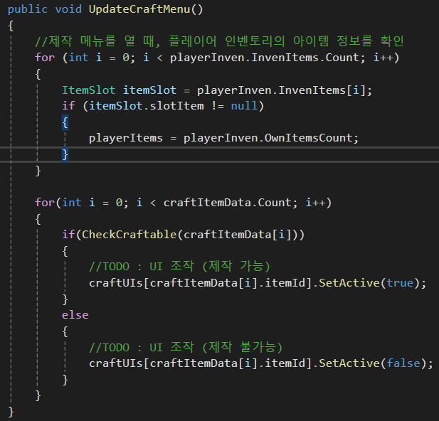
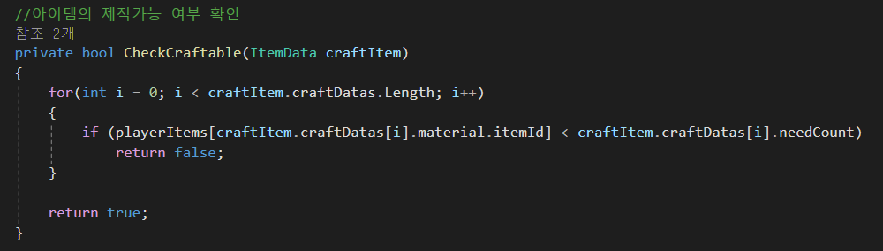
04
프로젝트 수행 경과 - 프로젝트 구현
제작 시스템
데이터베이스에서, 제작가능 아이템들을 craftItemData 에 등록
등록한 아이템의 정보 기반으로 UI 생성, UI 초기화
CraftManager
Fields
itemDatabase : ItemDatabaseSO craftItemData : List<ItemData> playerItems : Dictionary<int, int> craftUIs : Dictionary<int, GameObject> …
Methods
Awake() UpdateCraftMenu() : void CheckCraftable(ItemData) : bool SelectSlot(int itemId) SetCraftInfoUI() : void OnCraftButtonClick() : void …
전체 아이템 정보를 알기위한 변수
제작 가능 아이템들을 저장하는 리스트
플레이어가 보유한 아이템 정보
<아이템ID, 보유 갯수>
제작UI 정보
<아이템ID, UI 프리팹 오브젝트>
플레이어 인벤토리의 정보 확인, 아이템 제작가능 여부에 따라 UI 활성화
제작 가능 여부를 확인하는 메서드
Notes:
제작시스템의 구성도, 제작 시스템은 ItemDatabase로부터 모든 아이템을 받아온 뒤, Awake 에서 Craftable변수가 true인 데이터만 리스트에 저장하여 제작 도감을 만듬
UpdateCraftMenu 메서드는 아이템이 추가될때, UI가 활성화 될때 호출되어 아이템이 제작 가능한지 여부를 판단하고, 제작 가능한 아이템의 슬롯을 활성화 함
이때, 각 제작 가능 여부는 CheckCraftable 메서드를 통에 확인,
제작 아이템의 제작 재료 정보에는 필요 아이템 아이디와, 필요 갯수를 저장하고 있음, 이 내용을 인벤토리 아이디를 키로, 보유갯수를 값으로 가진 딕셔너리를 사용하여 제작 가능 여부를 확인함

Slide 17
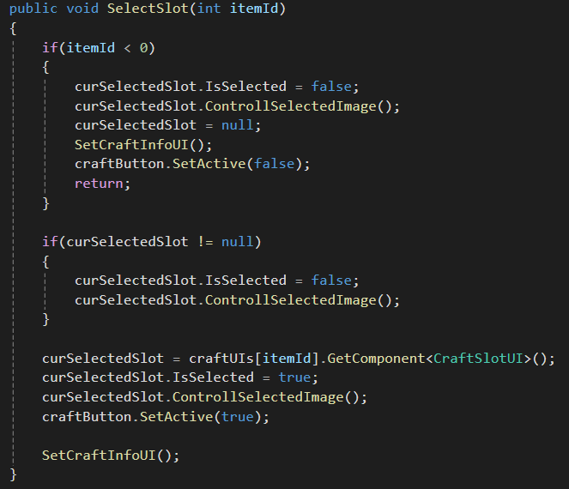
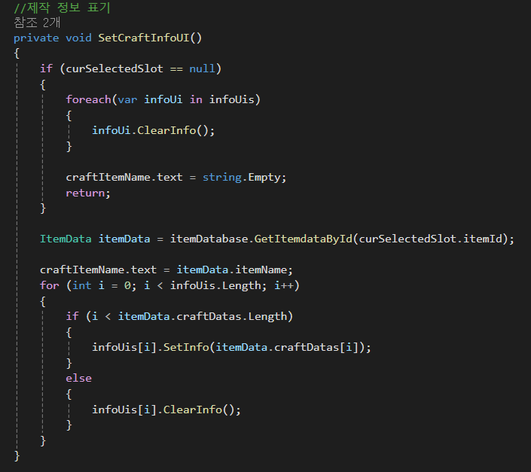
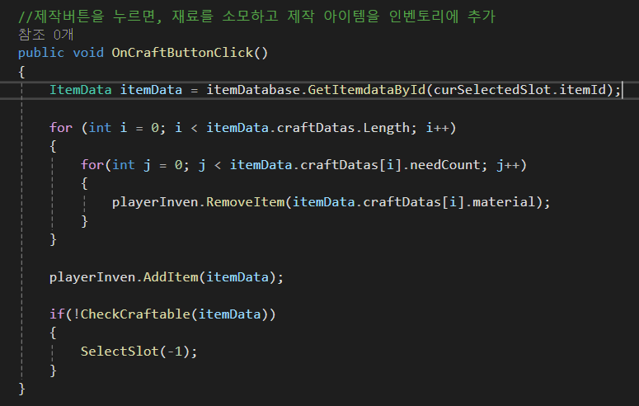
04
프로젝트 수행 경과 - 프로젝트 구현
제작 시스템
제작슬롯 UI 클릭시 제작에 필요한 재료 정보 출력
CraftManager
Fields
itemDatabase : ItemDatabaseSO craftItemData : List<ItemData> playerItems : Dictionary<int, int> craftUIs : Dictionary<int, GameObject> …
Methods
Awake() UpdateCraftMenu() : void CheckCraftable(ItemData) : bool SelectSlot(int itemId) SetCraftInfoUI() : void OnCraftButtonClick() : void
UI 활성화
실제 정보 출력
제작 버튼에 연결된 메서드
재료 아이템 인벤토리에서 차감
제작 아이템 인벤토리에 추가
Notes:
UI가 활성화 되면, 해당 UI는 버튼 컴포넌트를 가지고 있어 선택이 가능함, 아이템을 선택하면 제작UI 하단에 필요 아이템 정보를 출력하게됨
이 내용을 SelectSlot 과, SetCraftInfoUI 로 구현
OnCraftButtonClick 은 제작 버튼에 연결되어있는 메서드로, 인벤토리에서 아이템 소모, 인벤토리로 선택한 아이템을 추가하는 기능을 함

Slide 18
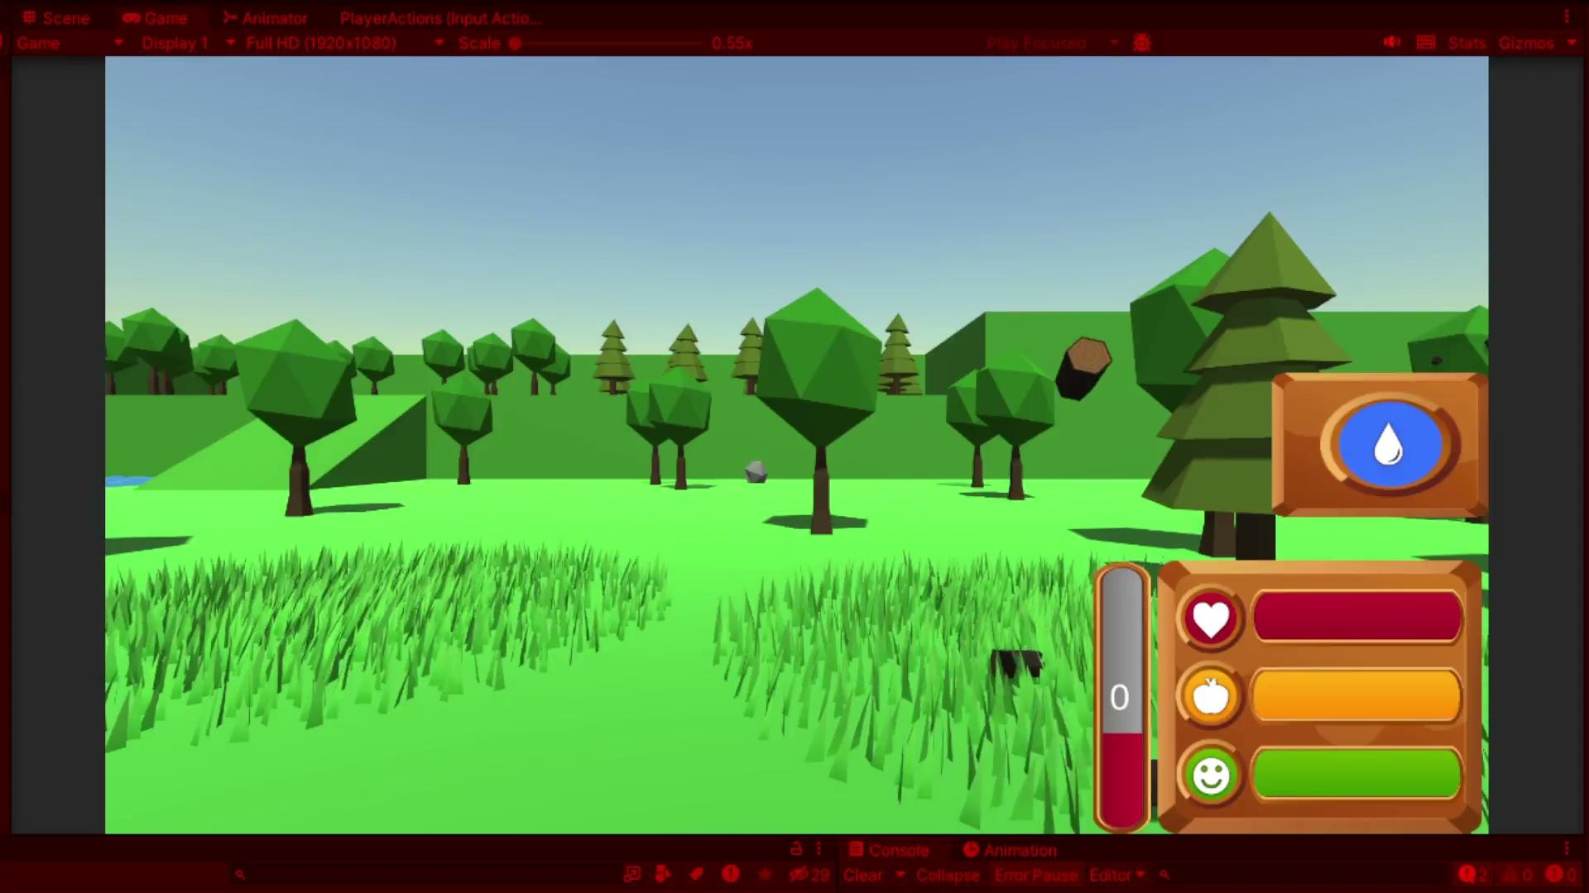
04
프로젝트 수행 경과 - 발표영상, 이미지

Slide 19
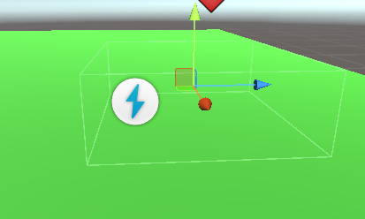


04
프로젝트 수행 경과 - 트러블슈팅
고온지역에 들어갔을 때 온도가 오르고 데미지까지 주게되지만 지역에 벗어났을 때도 데미지를 주는 버그가 있었다.
지역을 벗어나도 InvokeRepeationg 이 끝나지않고 있었던 것
그래서 새로운 메서드에 Invoke를 취소하는 로직을 만들고 offOverHit에 구독 시켜 진행하였다.
Notes:
지역온도에 따라서 플레이어의 온도가 오르고 그 온도에 따라 데미지를 주게 되는데, 그 지역을 벗어나도 데미지를 지속적으로 주는 버그가 있었다.
그래서 새로운 메서드에 CancelInvoke를 추가하여 그 메서드를 event offOverHit에 구독시켜주었고 그 offOverHit으로 지역을 벗어나면 멈추고 온도를 정상화 시켜주도록 하였다.

Slide 20
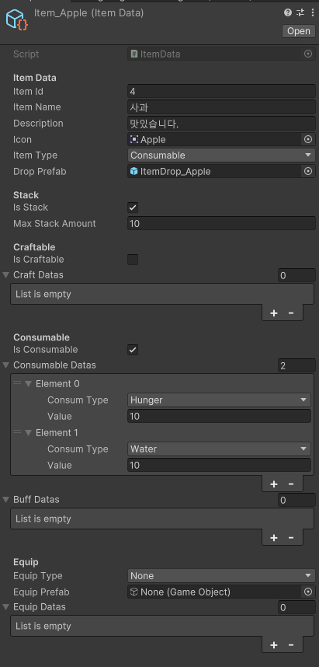
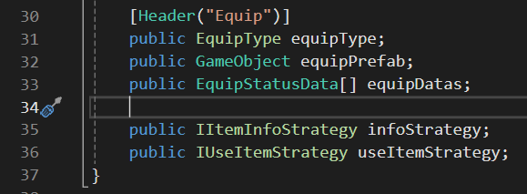
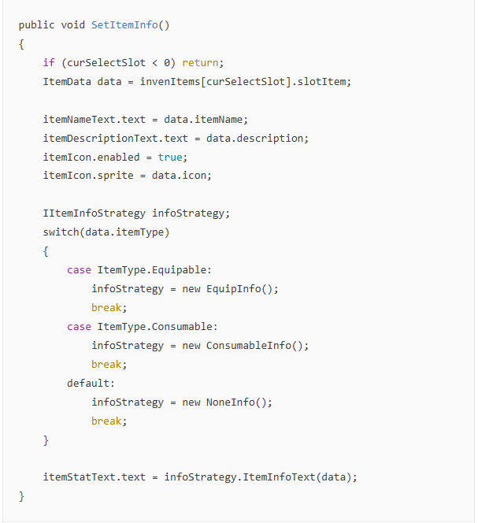
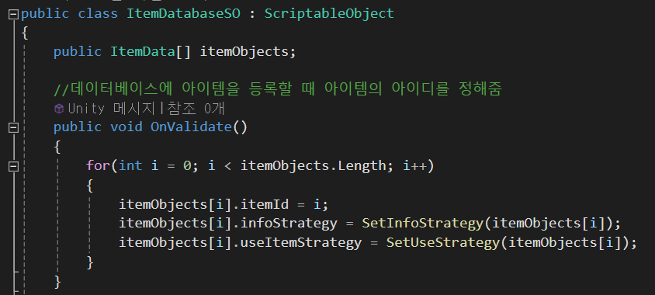
04
프로젝트 수행 경과 - 트러블슈팅
아이템에 전략패턴 사용하기
인터페이스를 public 으로 지정해도 인스펙터창에서 표기가 안됨
인벤토리 메서드를 통해 타입에 따른 전략패턴 지정, 사용
전략패턴의 사용 이유가 없어짐
↓
ItemDatabaseSO 스크립트에서 아이템 등록시, Id를 부여중
이 시점에서 전략패턴을 정해줄 수 있음
Notes:
전략 패턴 사용시, ItemData에 인터페이스 변수를 넣고, 인스펙터창에서 추가하는 방식을 생각하였으나 인터페이스는 인스펙터창에 보이지 않았음
이후, 인벤토리 클래스에서 전략패턴을 등록하여 사용하는 방식을 생각하여 적용하였지만, 이 방법으로는 전략패턴을 사용하는 의미가 없었음
그러던중, ItemDatabase 에서 OnValidata 메서드를 통해 아이디를 부여하고있던것이 생각남, 이 위치에서 전략패턴을 적용하도록 결정하였음

Slide 21
05
자체 평가 의견 - (1) 프로젝트 결과물에 대한 완성도 평가
▶ 개개인 별로 자체적인 평가 의견과 느낀 점을 작성해주세요.
이름 | 평가점수 (10점 만점) | 평가 점수 사유
이승희 | 8점 | 팀원분들은 정말 잘하셨지만, 제가 부족하여 2점을 채우지 못했던거 같습니다. ㅠ
박기도 | 8점 | 약간의 버그들이 있긴하지만 짧은시간내에 기능을 많이 구현했다고 생각합니다
서보훈 | 9점 | 예산은 잘 모르겠지만 시간을 더 주신다면 창고시스템도 만들어보고 싶습니다
안성찬 | 8점 | 상태 패턴을 이용하여 구현했는데 미흡한 점이 많았다고 생각합니다

Slide 22
05
자체 평가 의견 - (2) 개인 또는 우리 팀이 잘 한 부분과 아쉬운 점, (3) 느낀점, 성과
▶ 개개인 별로 자체적인 평가 의견과 느낀 점을 작성해주세요.
팀원분들은 정말 잘하셔서 배워가는 점이 매우 많았습니다.
한가지 아쉬웠다면 팀장으로써 잘하지 못했던게 제일 아쉽습니다.
여기서 많은걸 배워가는 만큼 앞으로 더 성장해야겠다는걸 느꼈습니다.
건축시스템이 재밌을것 같아서 했는데 생각보다 재미없어서 실망.. 하지만 팀장님이 팀을 잘 이끌어주셨고, 다른 팀원분들도 각자의 파트를 잘 구현 해주셔서 그럭저럭 잘 끝난것 같습니다.
이승희
박기도
제작 시스템은 일단 생각나는대로 구현했는데 괜찮게 나온것 같다고 생각중입니다.
다들 자신이 당담한 내용을 잘 만들어주셨다고생각합니다.
팀원 분들이 많은 부분을 구현해주셔서
좋은 결과물이 나왔다고 생각합니다.
특히 시작하는 날 일정이 있어
참여하지 못했는데 정리를 잘 해주셔서
따라갈 수 있었습니다.
서보훈
안성찬

Slide 23
감사합니다.

